Slide 1
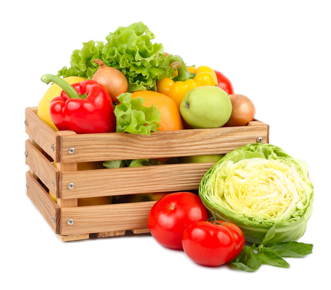
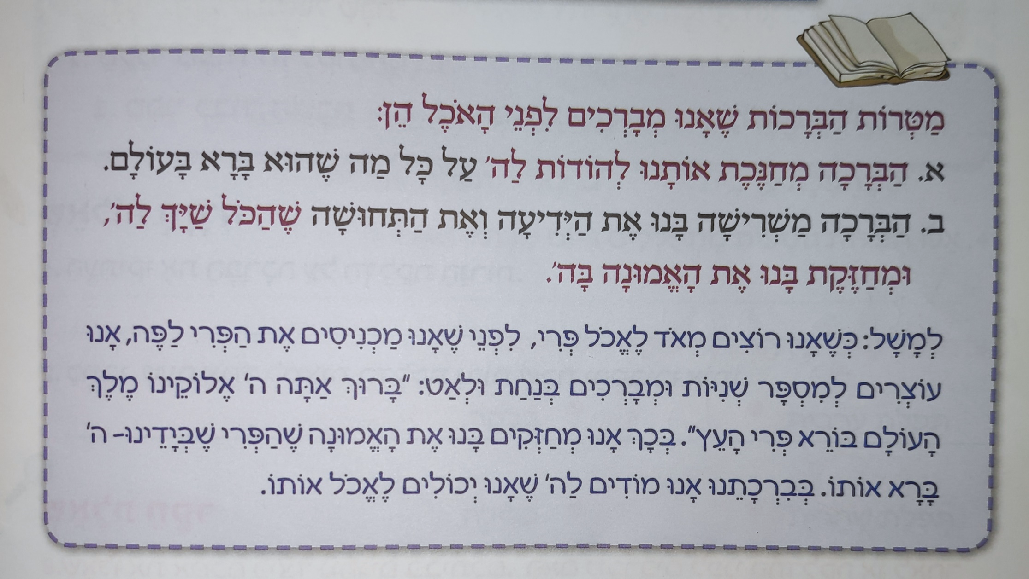
הִלְכוֹת בְּרָכוֹת

Slide 2

שְׁאֵלוֹת חֲזָרָה
1. הַשְׁלִימוּ אֶת הֶחָסֵר מִתּוֹךְ הַתַּרְמִילוֹן. שִׂימוּ לֵב לְמִשְׁפָּטִים הַנְּכוֹנִים.
הַבְּרָכוֹת מְחַנְּכוֹת אוֹתָנוּ
להודו
תַּרְמִילוֹן:
לְדַבֵּר הַרְבֵּה,
לְהוֹדוֹת עַל מָה שֶׁמְּקַבְּלִים,
שֶׁהַכֹּל שַׁיָּךְ לַה',
לְהַאֲמִין בַּה' יִתְבָּרֵךְ
לֶאֱכֹל הַרְבֵּה

Slide 3



2. כִּתְבוּ שְׁתֵּי בְּרָכוֹת נוֹסָפוֹת שֶׁאָנוּ מְבָרְכִים לִפְנֵי שֶׁאָנוּ אוֹכְלִים אוֹ לִפְנֵי שֶׁאָנוּ שׁוֹתִים.
א.
ב.
3. הַסְבִּירוּ אֶת הַבְּרָכוֹת שֶׁכְּתַבְתֶּם.
א.
ב.

Slide 4
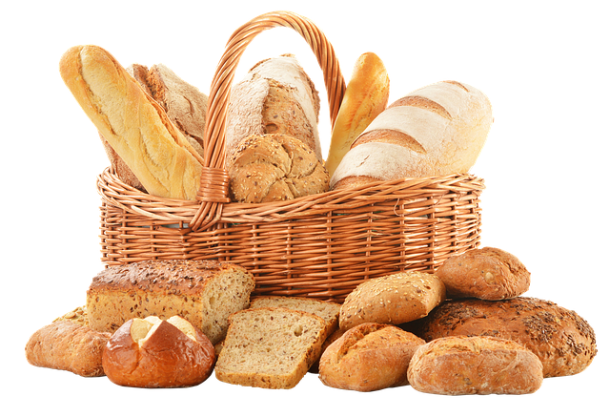
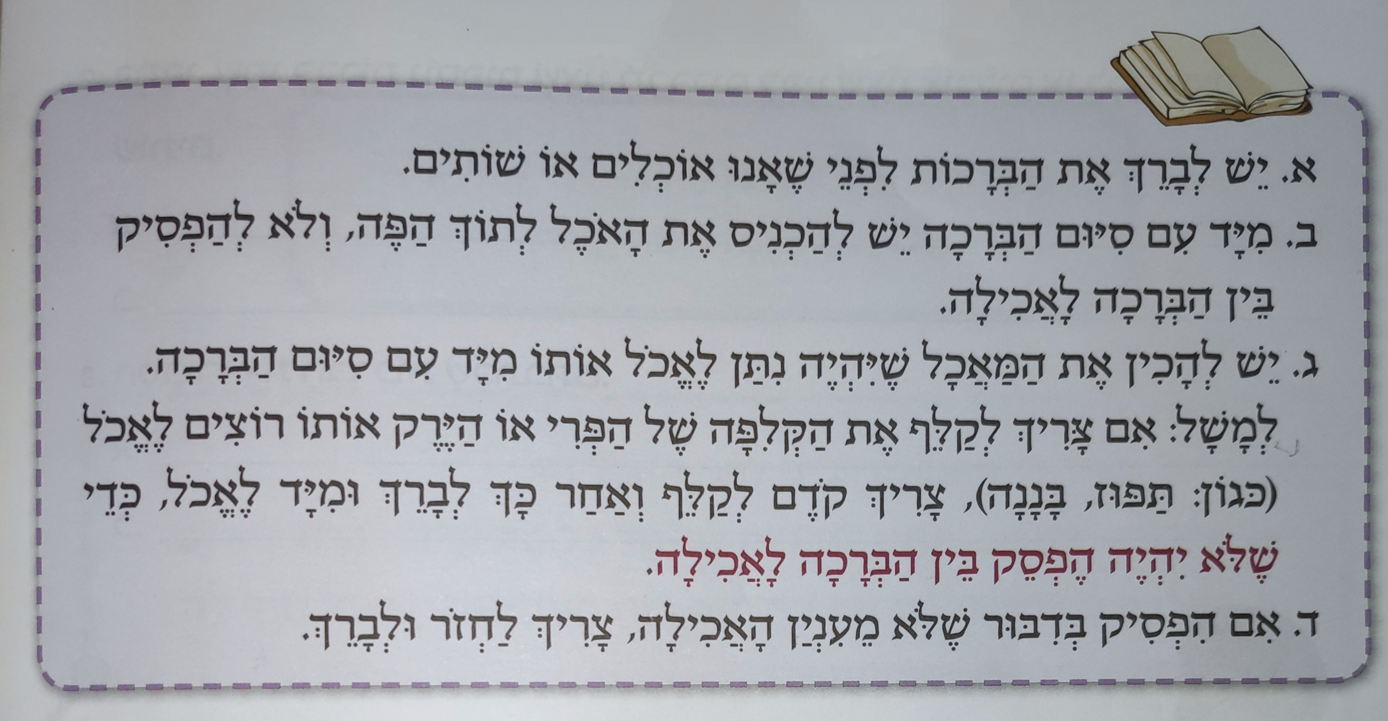
כְּלָלִים בִּבְרָכוֹת

Slide 5
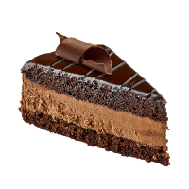
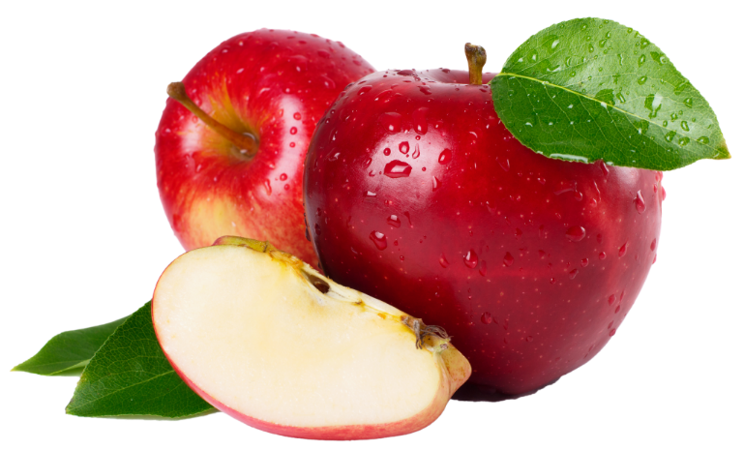
שְׁאֵלוֹת חֲזָרָה
כִּתְבוּ "נָכוֹן" אוֹ "לֹא נָכוֹן".
1. אָנוּ מְבָרְכִים אֶת הַבְּרָכוֹת לִפְנֵי אֲכִילָה אוֹ לִפְנֵי שְׁתִיָּה. (מִסְּעִיף א)
2. מִיָּד כְּשֶׁגּוֹמְרִים לְבָרֵךְ, יֵשׁ לְהַכְנִיס אֶת הָאֹכֶל לְתוֹךְ הַפֶּה. (מִסְּעִיף ב)
3. אִם הִפְסִיק בְּדִבּוּר שֶׁלֹּא מְעַנְיֵן הָאֲכִילָה, לֹא צָרִיךְ לְחַזֵּר וּלְבָרֵךְ. (מִסְּעִיף ד)

Slide 6
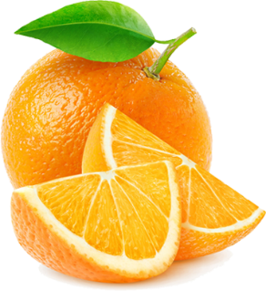

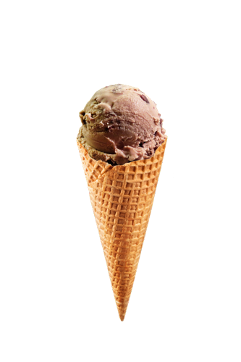
הַשְׁלִימוּ אֶת הֶחָסֵר. (מִסְּעִיף ג)
4. פְּרִי שֶׁנִּתַּן לֶאֱכֹל אוֹתוֹ רַק לְאַחַר שֶׁקִּלְּפוּ אֶת הַקְּלִפָּה, יֵשׁ לְקַלְּפוֹ וְרַק אַחַר כָּךְ לְבָרֵךְ עָלָיו כְּדֵי
הַדְגִּישׁוּ אֶת הַתְּשׁוּבָה הַנְּכוֹנָה.
5. יוֹסִי רָצָה לֶאֱכֹל גְּלִידָה שֶׁהָיְתָה עֲטוּפָה בִּנְיָר עֲטִיפָה. סַמְּנוּ אֶת סֵדֶר הַפְּעֻלּוֹת שֶׁעָלָיו לַעֲשׂוֹת
א. לְבָרֵךְ בִּרְכַּת "שֶׁהַכֹּל", לְהוֹרִיד אֶת הָעֲטִיפָה, לְאַכֵּל.
ב. לְהוֹרִיד אֶת הָעֲטִיפָה, לְבָרֵךְ בִּרְכַּת "שֶׁהַכֹּל", לְאַכֵּל.

